Slide 1
Звіт
факультету педагогічної освіти
про наукову роботу
у 2021 році

Slide 2
Факультет педагогічної освіти: Загальна характеристика
Рік заснування - 2015
Кількість кафедр - 4
Кількість студентів
(станом на
1.12.2021 р.) - 1159
Денна форма – 718
Заочна форма – 441
ОР «Бакалавр» - 908
ОР «Магістр» - 251
Кількість ставок НПП – 109,75
Кількість викладачів – 116 ( з них на шт. основі – 85;
з них:
Докторів наук - 11
Кандидатів наук - 42

Slide 3
Наукова робота: Теми, які виконуються в межах робочого часу викладачів
Узагальнені результати виконання теми за звітний рік:
Досліджено аспекти реформування сучасного простору вищої освіти на різних рівнях та питання підготовки професіоналів з організації освітнього простору;
Розглянуто стратегії та принципи налагодження командної роботи у професійній діяльності менеджерів освіти; особливості впровадження проблемно-орієнтованого підходу в освітній процес сучасної школи.
Визначено сутність сучасних ідей студентоцентризму на основі ознайомлення з провідними освітніми практиками та досягненнями національної та європейської педагогічної науки; особливості проектування культурно-освітнього середовища.
Захищено 3 докторські дисертації, опубліковано: 1 монографія, 3 статті у виданнях, які включені до міжнародних наукометричних баз даних Web of Science, Scopus, у інших наукових виданнях - 30 статей, 31 тези доповідей на конференціях.
Науково-педагогічні та організаційно-дидактичні засади професійного розвитку майбутніх фахівців у системі вищої освіти України: історичні ретроспективи, зарубіжний досвід, інноваційні підходи та технології” ” (кафедра загальної педагогіки та педагогіки вищої школи )
Наук. керівник - д.п.н., проф. Квас О.В.
термін виконання 2018-2022 рр.).

Slide 4
Наукова робота: Теми, які виконуються в межах робочого часу викладачів
Узагальнені результати виконання теми за звітний рік:
Досліджено: можливості використання інформаційно-комунікаційних технологій у забезпеченні наступності в організації освітнього процесу у ЗДО та початковій школі.
Проаналізовано: поняттєвий апарат проблеми наступності в системі дошкільна освіта – початкова освіта (наступність, освітній простір, освітнє середовище, професійна підготовка, здобувачі освіти); досвід педагогів-класиків щодо проблеми наступності; практичні аспекти забезпечення наступності в наявних ОПП підготовки здобувачів в умовах ЗВО.
Узагальнено: педагогічні умови організації освітнього середовища в умовах навчально-виховних комплексів; .практичні аспекти досвіду забезпечення наступності на рівні професійної підготовки майбутніх вихователів ЗДО та вчителів початкової школи.
Захищено 1 кандидатську дисертацію, опубліковано: 1 монографія (зарубіжна), 1 посібник, 6 статей у виданнях, які включені до міжнародних наукометричних баз даних Web of Science, Scopus, 13 статей у фахових виданнях України, у інших наукових виданнях - 5 статей, 28 тез доповідей на конференціях.
“Забезпечення наступності дошкільної та початкової освіти в контексті освітньої політики держави”,
науковий керівник док. пед. наук, проф. Мачинська Н.І.,
(кафедра початкової та дошкільної освіти)
№ держреєстрації 0121U110128,
термін виконання: 2021-2024 рр.

Slide 5
Наукова робота: Теми, які виконуються в межах робочого часу викладачів
Узагальнені результати виконання теми за звітний рік:
Досліджено: аспекти функціонування літературознавчих термінів у наукових текстах; розвиток мовної особистості у ЗВО засобами іноземної мови;
Проаналізовано: лінгводидактичний аспект формування інформаційно-комунікативної компетентності майбутнього учителя початкової школи; використання інформаційних технологій на уроках англійської мови у початковій школі; особливості використання комунікативних вправ на уроках англійської мови у початковій школі; розвиток усного англійського мовлення учнів початкової школи засобами гри в Новій українській школі.
Узагальнено: аспекти вивчення лінгвістичних дисциплін у дистанційному форматі; сучасні тенденції розвитку англомовного середовища в початковій школі; розвиток мовлення дітей у традиційному та сучасному вимірі дошкільної лінгводидактики.
Захищено 1 кандидатську дисертацію, опубліковано: 1 навчальний посібник, 9 статей у виданнях, які включені до міжнародних наукометричних баз даних Web of Science, Scopus, 5 статей у фахових виданнях України, у інших наукових виданнях - 9 статей, 18 тез доповідей на конференціях.
«Теоретичні і практичні виміри лінгводидактики в сучасному освітньо-
інформаційному просторі»
(кафедра початкової та дошкільної освіти)
Науковий керівник к.ф.н.
доц. Крохмальна Г.І.,
№ держреєстрації
0121U110096,
термін виконання: 2021-2024 рр.

Slide 6
Наукова робота: Теми, які виконуються в межах робочого часу викладачів
Узагальнені результати виконання теми за звітний рік:
Досліджено основні особливості та умови диференційованого підходу до дітей з порушеннями психічного розвитку у порівнянні з індивідуальним підходом до таких дітей в інклюзивному освітньому процесі у контексті універсального дизайну у навчанні; психологічні засади музикотерапевтичної роботи з дітьми з розладами аутистичного спектру.
Проаналізовано стан корекційно спрямованої інклюзивної освіти дітей з порушеннями психічного розвитку у контексті підготовки педагогічних працівників як елементу комплексного підходу до інклюзії дітей з порушеннями психічного розвитку.
Розглянуто передумови розвитку мовлення у дітей з аутизмом і дизартрією, особливості комунікативної компетенції у дітей з розладами спектру аутизму використання психотерапевтичних методів у роботі з сім’ями, які виховують дітей із особливими освітніми потребами.
Захищено 1 докторську і 3 кандидатські дисертації, опубліковано 2 монографії, 2 посібники, 2 статті у виданнях, які включені до міжнародних наукометричних баз даних Web of Science, Scopus, у інших наукових виданнях – 27 статей (14 з яких включені до міжнародних наукометричних баз), 36 тез доповідей на конференціях, інші публікації-2.
Психолого-педагогічні засади корекційного навчання і реабілітації осіб з порушеннями розвитку та інтеграційні аспекти підготовки фахівців до роботи в системі спеціальної освіти та в умовах інклюзії
(кафедра спеціальної освіти та соціальної роботи)
Наук. керівник - д.п.н., проф. Островська К.О.;
Термін виконання 2017-2021 рр.).

Slide 7
Наукова робота: Теми, які виконуються в межах робочого часу викладачів
Узагальнені результати виконання теми за звітний рік:
Обґрунтовано теоретичні і практичні засади системи соціально-педагогічної роботи з превенції соціального сирітства в умовах ТГМ (териториальної громади міста), представлено характеристику її компонентів – ціле-результативного, об’єкт-суб’єктного, змістово-технологічного, середовищного, ресурсного; :
Визначено й схарактеризовано критерії та рівні (високий, достатній, низький) ефективності соціально-педагогічної роботи з превенції соціального сирітства в межах її складників
Удосконалено зміст, форми й методи превенції соціального сирітства в умовах ТГМ з урахуванням особливостей її об’єктів та суб’єктів; зміст, форми й методи підготовки суб’єктів до здійснення превентивно-профілактичної роботи з сім’ями, дітьми, молоддю в умовах ТГМ;
Конкретизовано особливості професійної підготовки фахівців соціальної сфери до здійснення соціально-психологічної реабілітації
Захищені дисертації: докторські: 1
Опубліковано: 2 монографії, 2 посібники, 1 стаття у виданнях, які включені до міжнародних наукометричних баз даних Web of Science, Scopus, у інших наукових виданнях – 5 статей , 9 тез доповідей на конференціях. Інші публікації- 3
Зміст та технології професійної підготовки фахівців соціальної сфери (кафедра спеціальної освіти та соціальної роботи)
Наук. керівник - к.п.н., доц.Кальченко Л.В.
(1.12.2021 – доц. Корнят В.С.)
термін виконання 2017-2021 рр.).

Slide 8
Наукова робота: Теми, які виконуються в межах робочого часу викладачів
Узагальнені результати виконання теми за звітний рік:
Здійснено теоретико-методологічний аналіз механізмів державного регулювання соціально-гуманітарної політики щодо реформування системи охорони здоров’я та фізкультурно-виховної діяльності у освітньому просторі України.
Досліджено історичні витоки нормативно-правового законодавства щодо питань збереження та зміцнення здоров’я в умовах карантину. З’ясовано, що в умовах пандемії коронавірусу варто дотримуватися класичних засад здоров’язбереження, щоб ефективно протидіяти поширенню цього вірусу.
Опубліковано: 17 статей у виданнях, які включені до міжнародних наукометричних баз даних Web of Science, Scopus та інших – Index Copernicus,
у інших наукових виданнях - 21 стаття, 25 тез доповідей на конференціях.
Організаційні психолого-педагогічні та оздоровчі аспекти фізичного виховання та спорту студентської молоді»
(науковий керівник док. пед. наук, проф. Шукатка О.В.,
№ держреєстрації 0120U102544,
термін виконання: 2020-2024 рр.).

Slide 9
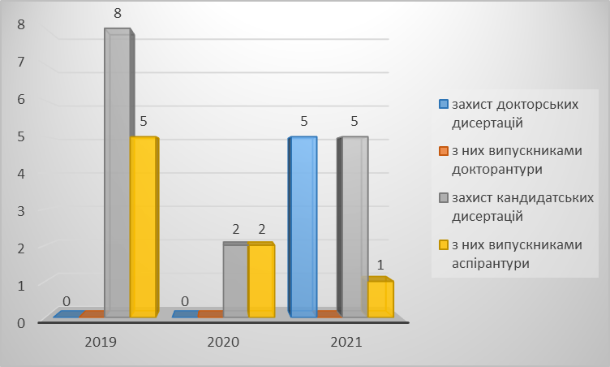
ПІДГОТОВКА КАДРІВ ВИЩОЇ КВАЛІФІКАЦІЇ

Slide 10
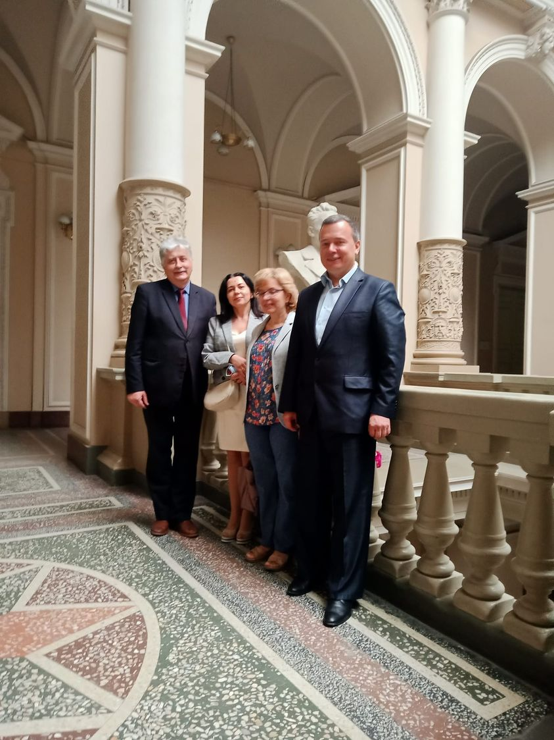
Захист докторських дисертацій
Біляковська О. О. 8.12.2020. Система забезпечення якості професійної підготовки майбутніх вчителів у Республіці Польща та в Україні. 13.00.04 – теорія і методика професійної освіти.
Караманов О. В. 17.12.2020. Теорія і практика педагогічної діяльності музеїв в сучасному освітньому просторі України. 13.00.01 – загальна педагогіка та історія педагогіки.
Ферт О.Г. 22.12.2020. Диференційований підхід до дітей з порушеннями психічного розвтку в інклюзивному освітньому процесі. 13.00.03 – корекційна педагогіка.

Slide 11
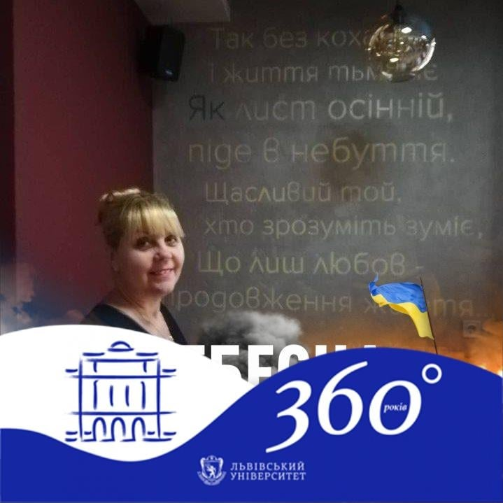
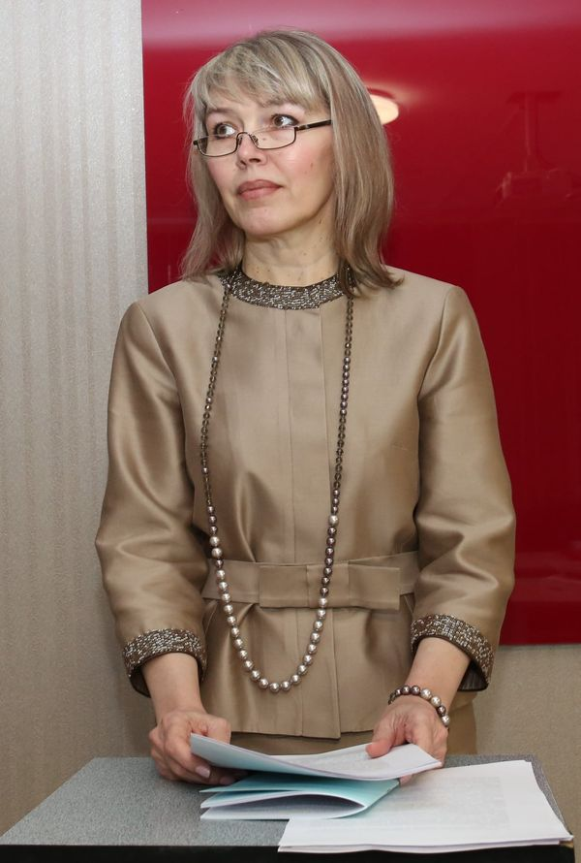
Захист докторських дисертацій
П’ятакова Г. П. 30.03.2021 р Тенденції професійної підготовки магістрів філологічних спеціальностей в університетах країн Вишеградської групи. 13.00.04 – теорія і методика професійної освіти. Кальченко Л.В. 14.05.2021. Теорія і практика превенції соціального сирітства в умовах територіальної громади міста. 13.00.05 – соціальна педагогіка.

Slide 12
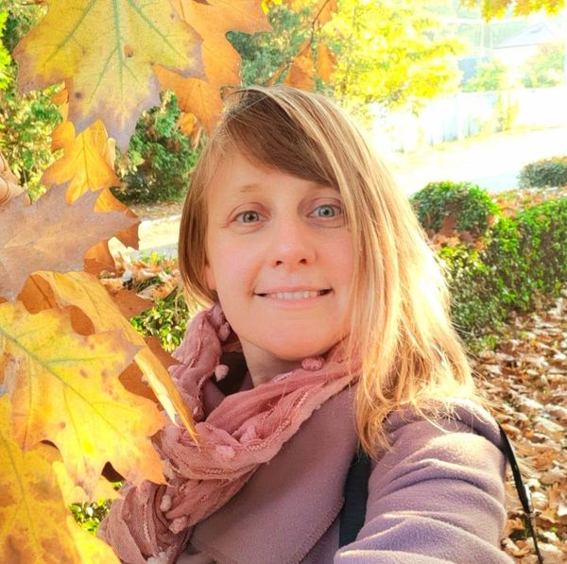
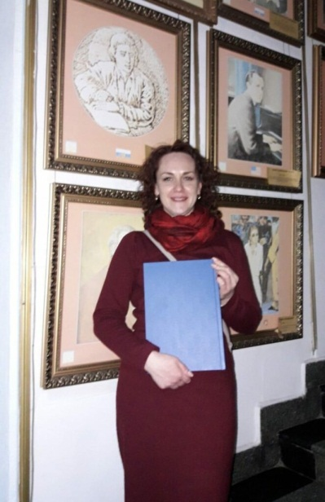
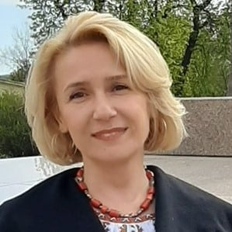
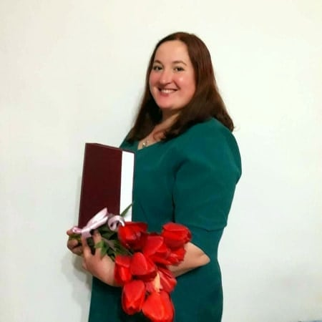
ЗАХИСТИ КАНДИДАТСЬКИХ ДИСЕРТАЦІЙ
Кобилецька Л.В. Часові та просторові відношення у сучасній чеській фразеології. 10.02.03 – слов’янські мови. 1 грудня 2020 р.
Породько М.І. Корекція психомоторного розвитку дітей з розладами аутистичного спектру засобами фізичного виховання 13.00.03 – корекційна педагогіка. 24 березня 2021 р.
Призванська Р.А. Психологічні засади музикотерапевтичної роботи з дітьми з розладами аутистичного спектру. 13.00.08 – спеціальна психологія. 12 травня 2021 р.
Сидорович О.І. Психологічні чинники формування професійної самосвідомості майбутніх спеціальних педагогів. 13.00.08 – спеціальна психологія. 12 травня 2021 р

Slide 13
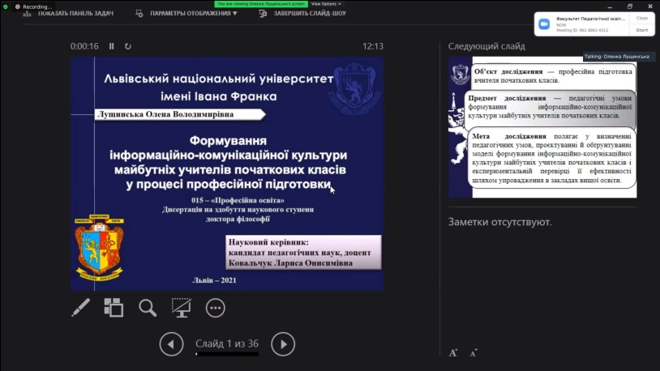
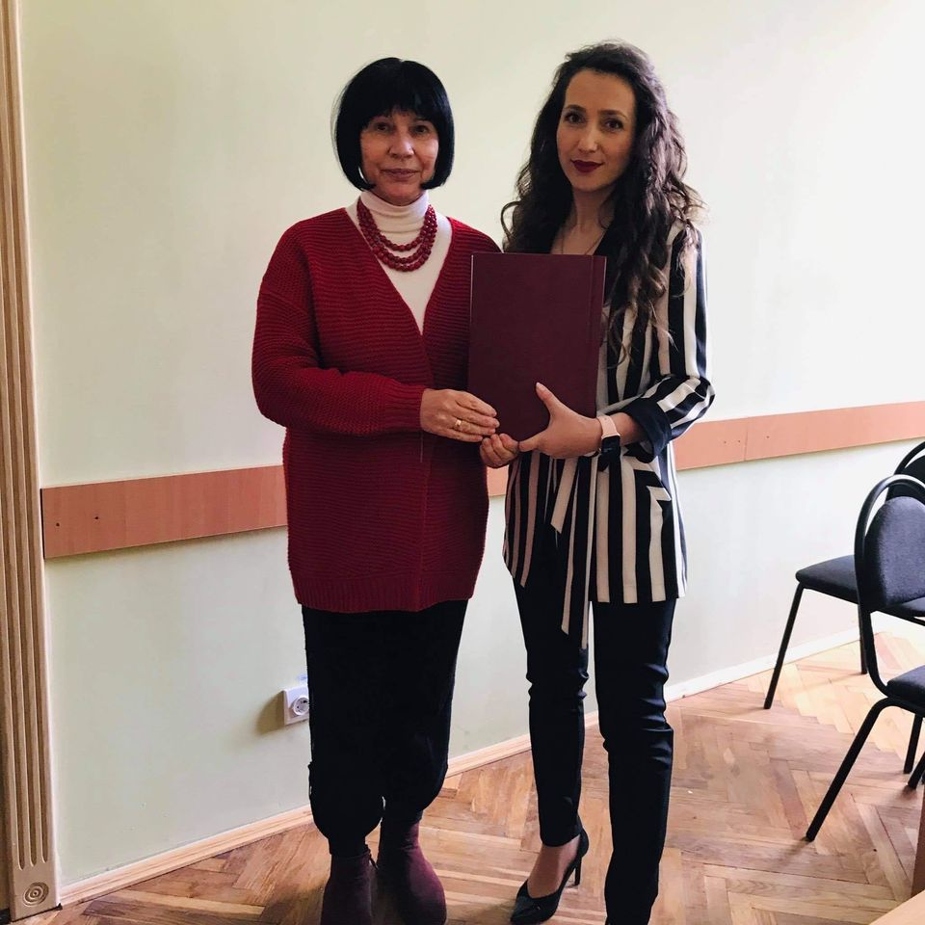
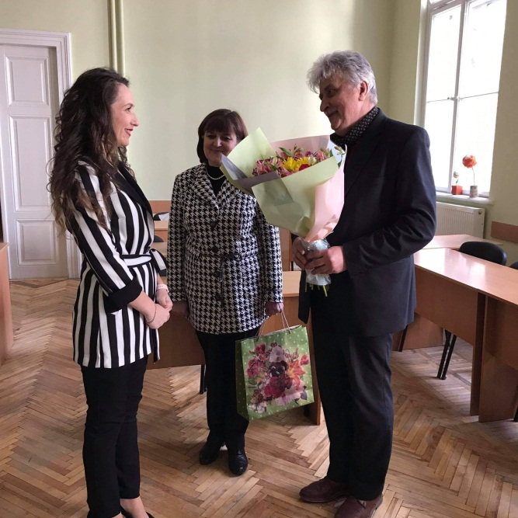
Захист дисертації на здобуття доктора філософії

Slide 14
ПІДГОТОВКА КАДРІВ ВИЩОЇ КВАЛІФІКАЦІЇ
1.Освітньо-наукова програма підготовки доктора PhD Спеціальність 015 Професійна освіта 2017 – 4 2018 – 2 2019 -- 5 2020 - 2
2. Освітньо-наукова програма підготовки доктора PhD Спеціальність 011 Освітні, педагогічні науки 2020 - 2 2021 - 4
3. Освітньо-наукова програма підготовки доктора PhD Спеціальність 016 Спеціальна освіта ОНП Психолого-педагогічний супровід осіб з аутизмом

Slide 15
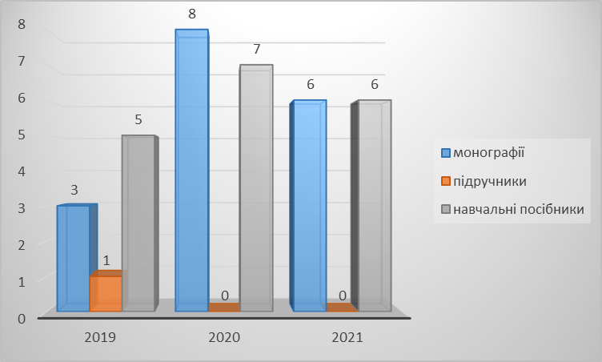
Публікації: монографії, посібники

Slide 17
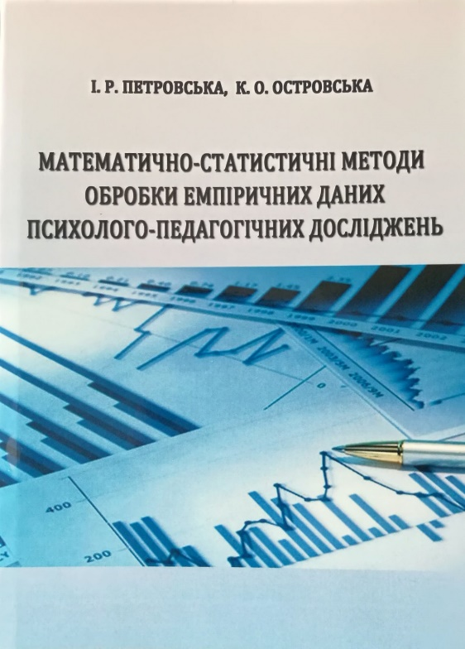
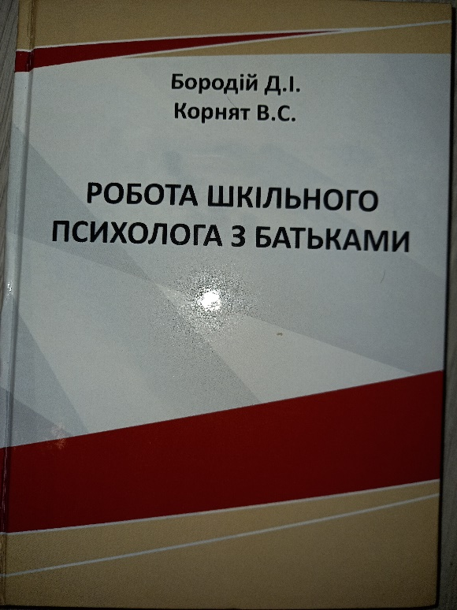

Slide 18
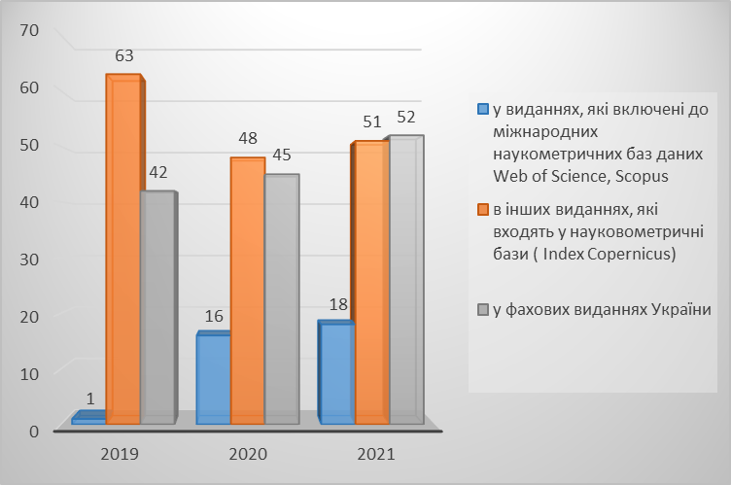
Публікації: наукові СТАТТІ

Slide 19
 | Всього по ФПО | К-ра ЗППВШ | К-ра ПДО | К-ра СОСР | К-ра Фв та С
Публікації
Монографії (к-сть / друк. арк.) | 6 / 67,5 | 1 / 3,6 | 1 / 1,8 | 4 / 62,1 | -
Підручники (к-сть / друк. арк.) | - | - | - | - | -
Навчальні посібники (к-сть / друк. арк.) | 6 / 46,8 | - | 2 / 17,6 | 4 / 29,2
Статті (к-сть) | 177 | 36 | 72 | 35 | 34
зокрема − у виданнях, які мають імпакт-фактор | 2 |  |  | 2
в ін. виданнях, які включені до міжн. наукометричних баз даних Web of Science, Scopus, | 18 | 3 | 11 | 1 | 3
для гуманітарних факультетів − Index Copernicus | 51 | 3 | 20 | 16 | 12
в інших закордонних виданнях | 14 | 2 | 9 | 3 | -
у фахових виданнях України | 52 | 24 | 22 | 6 | -
в інших виданнях України | 40 | 4 | 10 | 7 | 19
Інші наукові видання (к-сть) | 6 | 2 | 2 | 1 | 1

Slide 20
Публікації/
Кафедра ПДО (35) – 2.05
Кафедра ЗППВШ (22) – 1.6
Кафедра ФВтаС (24) – 1.4
Кафедра СОСР (35) – 1.0
К-сть статей /на одного НПП

Slide 21
Автори статей, які включені до міжнародних наукометричних баз даних Web of Science, Scopus - 20 Островська К.О., ОстровськийІ.П. (Scopus) Korniat V. (Web of Science) Boiko H., Rostykus N. (Web od Science) Kvas, Olena (Web od Science Halian O. (Scopus) Halian O. (Web od Science Halian, O. (Web od Science Machynska Natalia (Web of Science) Romana Sirenko, Oksana Shukatka, Ivan Rybchych (Scopus) Oksana V. Shukatka. (Scopus) Karamanov O. (Web of Sciences Core Collection) Krokhmalna H. (Scopus). Machynska, N. ( Web of Science) Matsevko-Bekerska, L. (Web of Science by Thomson Reuters) Matsevko-Bekerska, L. (ESCIWeb of Science by Thomson Reuters) Nelya Sirant. (Web of Science) Olena KVAS (Web of Sciences ) Petrovska, I. (Web of Science) Sirenko R. (Web of science) Нос Л. С., Стахів М.М. (Web of Science)

Slide 22
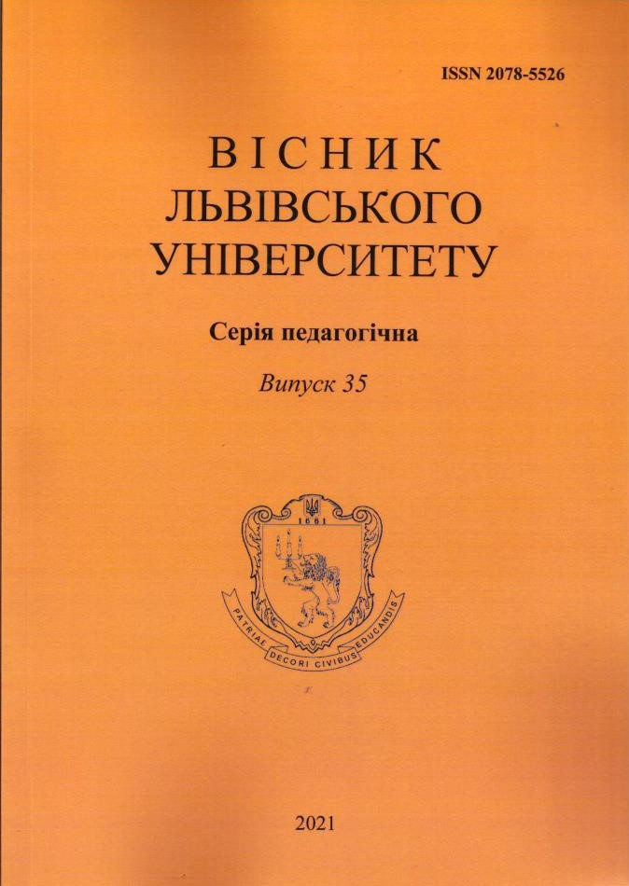
Підготовлено та здійснено видання Вісника Львівського університету Серія Педагогічна . Вип. 35
Видання відповідно до наказу МОН України від 15.04.2021 р. № 420 включено до Переліку фахових видань України (Категорія «Б») зі спеціальностей 011 Освітні, педагогічні науки, 012 Дошкільна освіта, 013 Початкова освіта, 014 Середня освіта, 015 Професійна освіта, 016 Спеціальна освіта, 231 Соціальна робота
Статті у виданні перевірені на наявність плагіату за допомогою програмного забезпечення StrikePlagiarism.com від польської компанії Plagiat.pl

Slide 23
Науково-навчальні лабораторії
Науково-навчальна лабораторія музейної педагогіки (працює на громадських засадах) Лабораторія створена з метою розробки теоретико-практичних аспектів музейної педагогіки - міждисциплінарного освітнього-наукового напряму та проводить науково-педагогічні дослідження пріоритетних напрямів цієї галузі знань)
Навчально-наукова лабораторія Нової української школи (відкрита з 1.09.2021 р.) Лабораторія створена з метою підвищення якості теоретичної та практичної підготовки фахівців для роботи в умовах Нової української школи.

Slide 24
НАУКОВІ ЗАКОРДОННІ СТАЖУВАННЯ
Доц.Сіренко Р.Р. , проф. Шукатка О.В. - Куявський університет м. Вроцлавек (Польща)
Доц. Андрейко Б.В., асист. Породько М.І. , асист Призванська Р.А. - Інститут психосоматики Брауншвайга (м.Брауншвайг, Німеччина)
Доц. Новосельська Н.Т. , асист. Галюка О.С. - Західно-Фінляндський Коледж м. Гуйттінен.
Доц. Проц М.О., доц. Сірант Н.П. – Вища Школа міжнародної та регіональної співпраці імені Зигмунта Глогера (м. Воломін, Республіка Польща).

Slide 25
Проєктна діяльність
Доц. О. Винницька-Юсипович Ю. :
координатор ґранту Канади й України: Літній Інститут 2021. 05-09 липня 2021 р. Інститут професійного розвитку вчителів (ІПРВ). Світова Координаційна Виховно-Освітня Рада (СКВОР). Світовий Конґрес Українців (СКУ). Канадсько-Українська Фундація КУФ);
Доц. Лобода В.: Участь у міжнародному проєкті у ролі експерта з питань управління знаннями та електронного навчання – у швейцарсько-українському проекті Decentralization Support to Ukraine / DESPRO («Підтримка децентралізації в Україні») (2015-2021).
Доц. Корнят В. Участь у проекті «Вивчай та Розрізняй: інфомедійна грамотність», який виконується IREX у партнерстві з Академією Української преси, Міністерством освіти і науки України та за підтримки посольств Великої Британії та США (доц. Корнят В.С.).
Доц. Ростикус Н., доц. Бойко Н., ас. Лущинська О., ас. Бущак І. участь у Фінсько-українському проєкті підготовки тренерів для розробки освітніх програм спеціальності 013 Початкова освіта
.

Slide 26
Наукові семінари
І. Кафедральні наукові семінари
ІІ. Регіональні, міжрегіональні наукові семінари
Перший міжінституційний науковий онлайн-семінар «Феномен інтерпретації: теоретичне осмислення та особливості застосування у музейному просторі», 30.03.21
Міжінституційний науковий семінар «Жив і працював для Університету» (до 120-річниці від дня народження Федора Івановича Науменка – українського вченого-педагога, організатора педагогічної науки у Львівському університеті, 12.05.2021
Всеукраїнський семінар “Психолого-педагогічний і методичний контекст професійної діяльності вчителя (літератури): спроби відповісти на деякі питання”, 19 березня 2021. Національна освітня платформа Всеосвіта
Міжрегіональний науково-практичний семінар. «Особливості застосування LEGO на заняття НУШ». 06.04.21

Slide 27
Інші форми наукової активності
Опонування дисертацій – 18
Рецензування дисертацій – 2з
Рецензування монографій, навчальних посібників – 26
Підготовка відгуків на автореферати – 35
______________________________
Членство у редакційних колегіях вітчизняних та зарубіжних наукових журналів: проф. Островська К.О., проф. Квас. О.В., проф. Мачинська Н.І., доц. Герцюк Д.Д., доц. Лобода В.В., доц. Ковальчук Л.О., доц. Мищишин І.Я., доц. Заячук Ю.Д., Сіренко. Р., Шукатка О. В.)
Членство у спеціалізованих вчених радах: проф. Островська К.О., проф. Квас О.В., проф. Мачинська Н.І.
Членство у галузевих експерних радах - проф. Островська К.О., доц. Корнят В.С.
Експерти НАЗЯВО - проф. Квас О.В., доц.Біляковська О.О.
Членство у науково-методичних комісіях - проф. Островська К.О., доц. Кальченко Л.О.

Slide 28
Міжнародні та всеукраїнські наукові конференції
1. V Всеукраїнська науково-практична конференція «Українська та іноземні мови в початкових класах: актуальні проблеми й інноваційні технології навчання» (18-19 березня 2021 року, Кам’янець-Подільський національний університет імені Івана Огієнка, Педагогічний факультет) – Факультет педагогічної освіти ЛНУ імені Івана Франка як співорганізатор (співорганізатор). Обговорено широке коло наукових проблем щодо теорії і практики навчання української та іноземних мов у сучасній початковій школі
За результатами конференції надруковано збірник наукових праць «Сучасні технології початкової освіти: реалії та перспективи»
2. ХII Всеукраїнська науково-практична конференція “Теоретико-методичні основи організації фізичного виховання молоді” (13-14 травня 2021 р.) – організатор кафедра фізичного виховання та спорту.
3. Всеукраїнська науково-практична конференція Товариство «Рідна школа»: історія і сучасність(до 140-річниці від дня заснування Товариства «Рідна школа») 12-13 жовтня 2021 р., м. Львів. . Учасників- 80.
4. Міжнародна наукова конференція «Теоретичні та практичні аспекти формування освітнього простору: світовий і вітчизняний вимір» – кафедра загальної педагогіки та педагогіки вищої школи (28 жовтня 2021 р.) у співпраці із Вроцлавським університетом (Польща), Жешувським університетом (Польща), Західно-Мічиганським університетом (США), Пряшівським університетом (Словаччина) та Українською асоціацією дослідників освіти.
5. Звітна наукова конференція факультету (4-5 лютого 2021 р.).

Slide 29
Студентська наукова робота
Діяльність наукових гуртків (кафедра загальної педагогіки та педагогіки вищої школи; кафедра початкової та дошкільної освіти; кафедра спеціальної освіти та соціальної роботи.
Започаткування роботи Наукового товариства студентів, аспірантів та молодих вчених.
Студентські наукові конференції, семінари.
Участь студентів у наукових конкурсах.

Slide 30
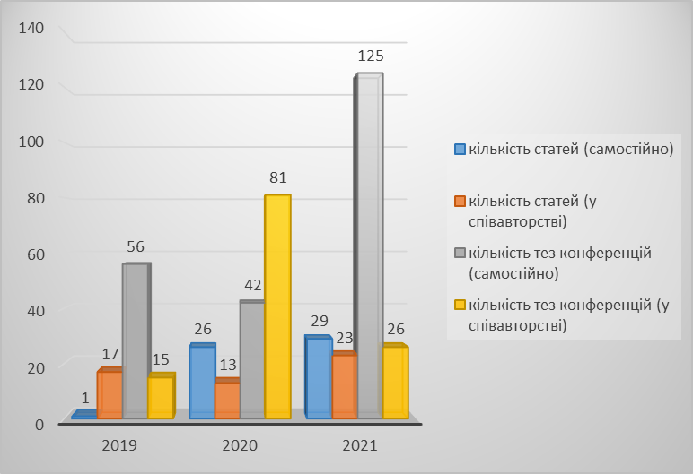

Slide 31
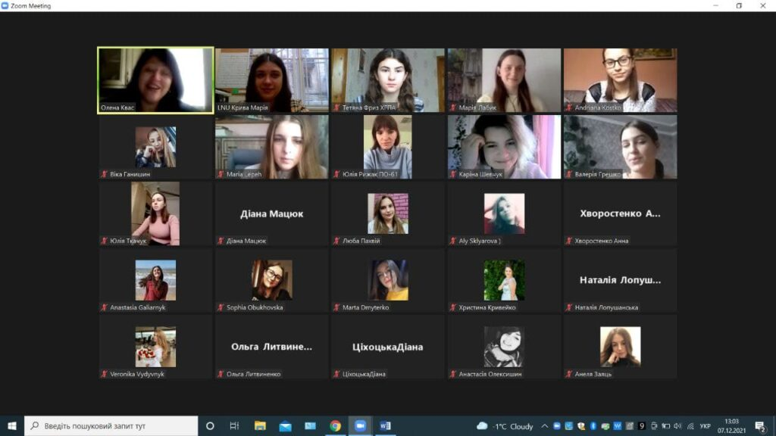
Студентські наукові конференції
Міжфакультетська
студентська наукова конференція «Актуальні проблеми освіти в Україні» ( грудень 2020 р. і травень 2021 р.)
Учасники конференції: студенти IV-VІ курсів факультету педагогічної освітита 8 факультетів Університету.
Взяли участь у конференції – 77 студентів.
За результатами конференції підготовлено два збірники тез доповідей в електронному варіанті:

Slide 32
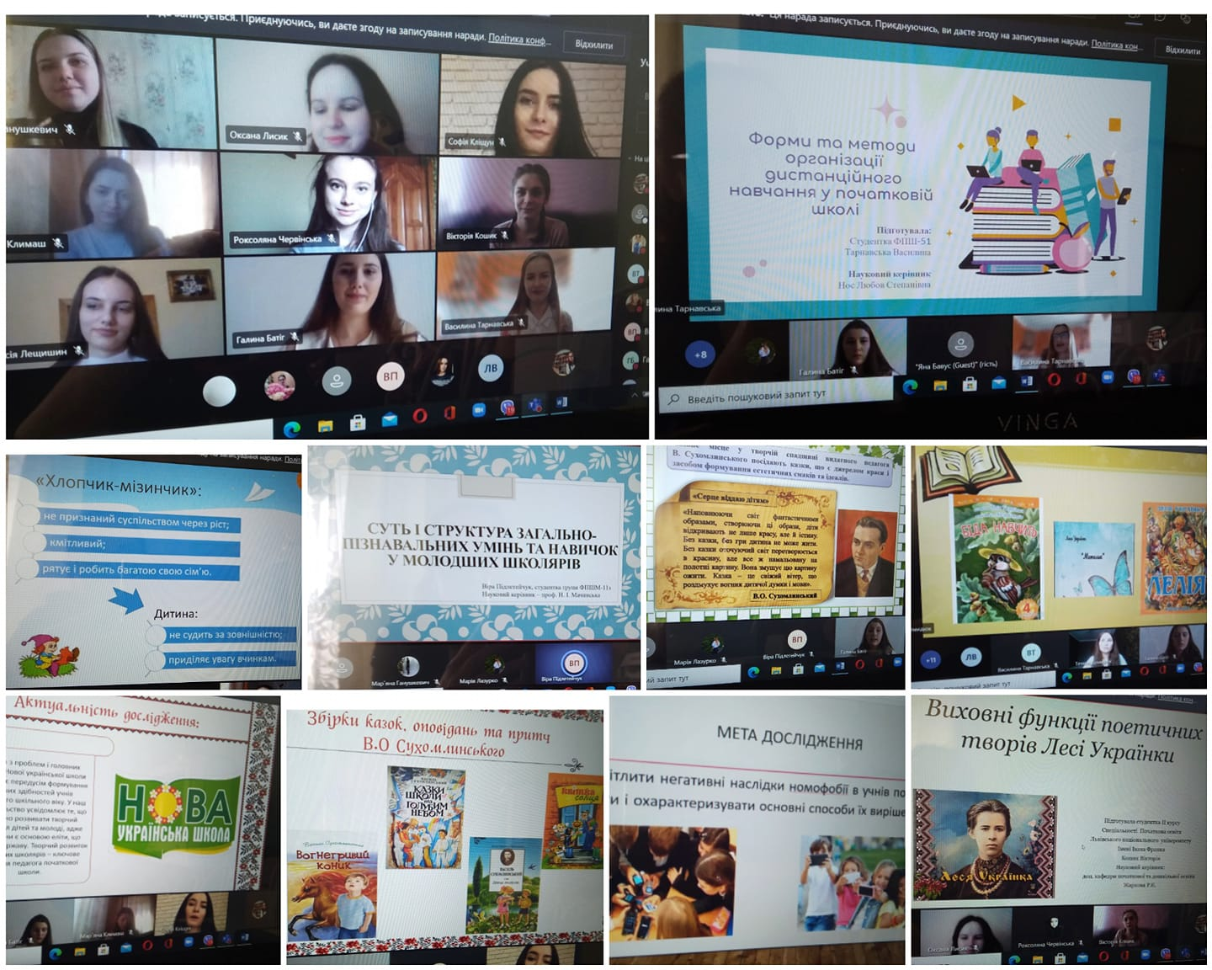
Студентські наукові конференції
VІ-а Всеукраїнська студентська наукова конференція «Сучасні погляди та актуальні проблеми педагогічної освіти» (25 березня 2021 р.) - кафедра початкової та дошкільної освіти.
Учасники конференції : 76 учасників, з них - 63 - студенти ЛНУ ім. Івана Франка
За результатами конференції видано збірник тез доповідей (електронне видання)

Slide 33
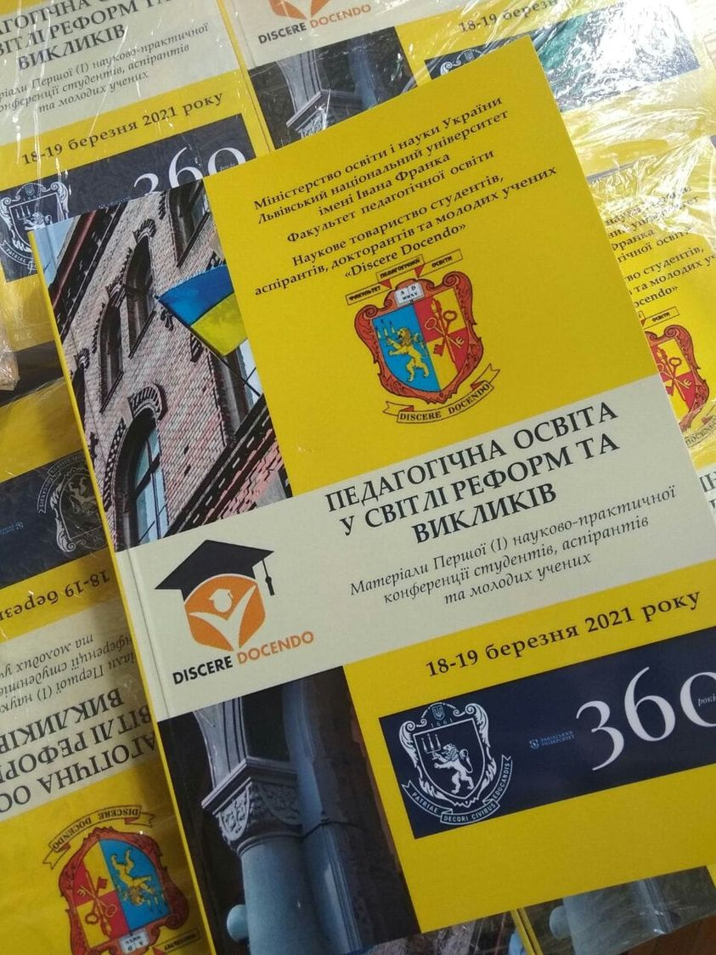
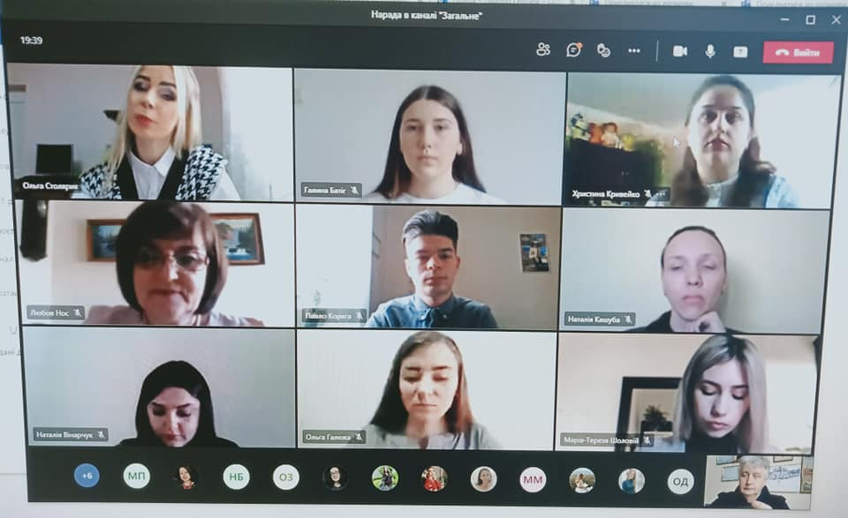
Наукове товариство студентів, аспірантів, молодих вчених
Перша (I) науково-практична конференція студентів, аспірантів та молодих учених «Педагогічна наука у світі реформ та викликів» » в рамках відзначення 360-річчя з дня заснування Університету, ( 18-19 березня 2021 р.). Учасники конференції: понад 80 молодих науковців. Окрім учасників з Львівського національного університету імені Івана Франка, до наукової події долучились студенти й магістранти Мукачівського державного університету, Волинського національного університету імені Лесі Українки, Державного вищого навчального закладу Ужгородського національного університету та Дрогобицького державного педагогічного університету імені Івана Франка. За результатами конференції видано збірник тез доповідей

Slide 34
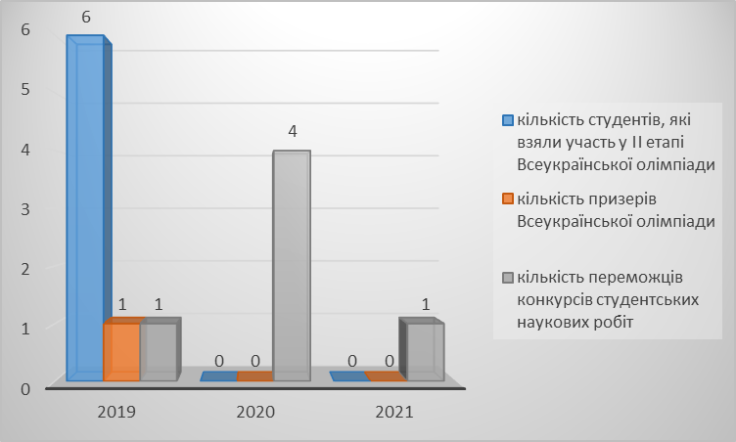

Slide 35
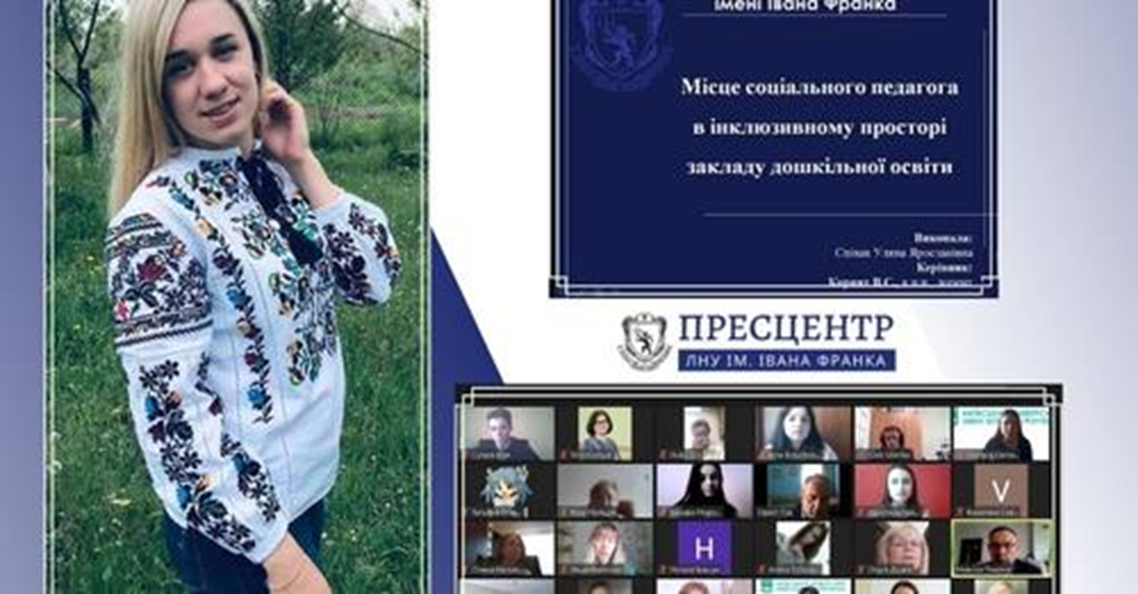
Студенти ФПО – переможці конкурсу студентських наукових робіт
У другому Всеукраїнському турі конкурсу від представлено 6 наукових робіт
Уляна Співак – призеркаІІ тур Всеукраїнського конкурсу студентських наукових робіт із галузі знань «Соціальна робота» (Диплом ІІ ступеня)

